Slide 1

Název školy: Základní škola Chomutov, Písečná 5144
Název materiálu: VY_52_INOVACE_02_Státy_hlavní_města_ib2
Číslo projektu: CZ1.07/1.4.00/21.3355
Autor: Mgr. Ivana Benešová
Datum tvorby: 14.1.2012
Cílový ročník: pátý
Vzdělávací oblast/obor: Člověk a jeho svět_Vlastivěda_Evropa
Klíčové slovo: hlavní město, Praha, historie, památky
Anotace: Prezentace je určena pro žáky 5. ročníku.
Slouží k prezentaci nové látky učitelem,
procvičování a opakování učiva žáky.
Autorem materiálu a všech jeho částí, není-li uvedeno jinak, je
Mgr. Ivana Benešová.
Financováno z ESF a státního rozpočtu.

Slide 2
Státy a hlavní města

Slide 3
Československá republika vznikla teprve po osvobození
zpod Rakousko-uherské nadvlády.
Bylo to v roce ……
1918
Týž den vzniku samostatného československého státu
je vyhlášen státním svátkem.
Je to……
28. říjen
Slovensko si později vytvořilo samostatný slovenský stát a
po jeho odtržení vzniká Česká republika roku ……
1993

Slide 4
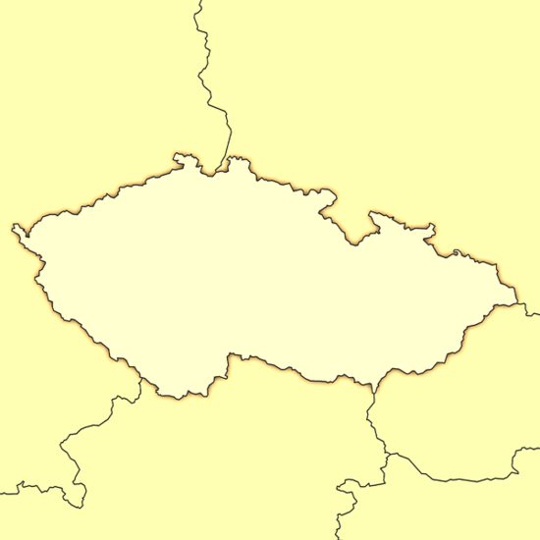
Sousední státy České republiky
Česká republika sousedí se státy
1. Německo
2. Polsko
3. Slovensko
4. Rakousko
1
2
3
4

Slide 5
Hlavní města
Česká republika
Polsko
Německo
Slovensko
Rakousko
PRAHA
VARŠAVA
BERLÍN
BRATISLAVA
VÍDEŇ

Slide 6
PRAHA – historie
Praha vzniká v polovině…...
Za vlády rodu……
V té době stojí na opačných
březích Vltavy dva hrady……
Střeží obchodní stezky přes
řeku.
Z příbytků kupců a řemeslníků
vznikají jednotlivá pražská
města……
Největší rozkvět Prahy je za
vlády……
9. století
Habsburků
Dnešní Hrad a Vyšehrad.
Malá Strana, Staré Město a
Hradčany.
Karla IV.

Slide 7
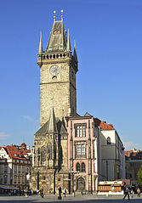
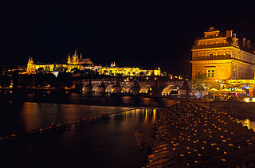
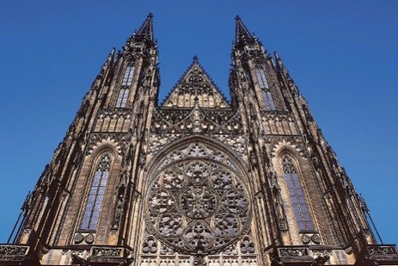
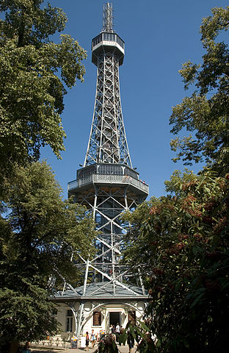
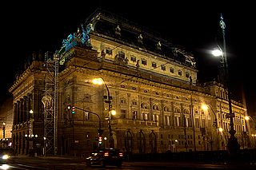
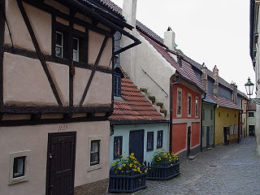
Krásu jí dává bohatost historických památek.
Karlův most
Staroměstská radnice
Katedrála sv. Víta
Petřín
Národní divadlo
Zlatá ulička

Slide 8
Cizinecký ruch se soustřeďuje hlavně kolem Staroměstského náměstí, kde stojí ……
Staroměstská radnice
se známým
Orlojem
Na Pražském hradě jsou velké fronty turistů na prohlídku……
chrámu sv. Víta
Na vltavském nábřeží vyniká budova, která kvůli požáru dvakrát byla postavena „národem sobě“ ……
Národní divadlo

Slide 9
Na Václavském náměstí se zastavíme u sochy……
sv. Václava
Sbírky přírodovědné i historické jsou v budově……
Národního muzea
Nejstarší ve střední Evropě, u nás nejslavnější univerzita je…
univerzita Karlova
Založil ji panovník ……
Karel IV.
roku ……
1348

Slide 10
Materiál byl čerpán z následujících zdrojů:
uč.Vlastivěda 5, Prodos, ISBN 80-85806-46-0,14.1.2012
mapa ČR
http://wiki.rvp.cz/@api/deki/files/105/=600pxCzech_Republic_map_
modern.png?size=webview,14.1.2012
Karlův most
http://cs.wikipedia.org/wiki/Soubor:Karlsbruecke-bei-nacht-by-RalfR-3.jpg, 14.1.2012
Katedrála sv. Víta
http://cs.wikipedia.org/wiki/Soubor:Saint_Vitus_Cathedral_in_Prague,_Czech_Republic.jpg
licence: Creative Commons, autor: Eric Ward, from Provo, UT, USA,14.1.2012
Národní divadlo
http://cs.wikipedia.org/wiki/Soubor:NationalTheatrePrague.jpg, licence: Creative Commons,
autor: Adam Zivner, 14.1.2012
Staroměstská radnice
http://cs.wikipedia.org/wiki/Soubor:Prag_Altstaedter_Ring_rathaus.jpg,licence: Creative
Commons, autor: Hans Peter Schaefer, http://www.reserv-a-rt.de,14.1.2012
Petřín
http://cs.wikipedia.org/wiki/Soubor:PetrinObservationTower.jpg, licence: Creative
Commons, autor: Rodge500,14.1.2012
Zlatá ulička
http://cs.wikipedia.org/wiki/Soubor:Prague_-_Zlata_ulicka.jpg, autor: Maros M r a z (Maros)
14.1.2012

